Slide 1
Mednarodna izmenjava Göttingen - Gorje
Pomembne informacije za učence in starše

Slide 2
POTEK IZMENJAVE
oktober 2017: obisk učencev iz Gorij v Göttingenu (naši učenci so nastanjeni pri svojih nemških partnerjih)
DATUM: 18. – 24. 10. 2017 (od srede do torka)
maj 2018: obisk učencev iz Göttingena v Gorjah (nemški učenci so nastanjeni pri naših učencih)
DATUM: 23. – 29. 5. 2018

Slide 3
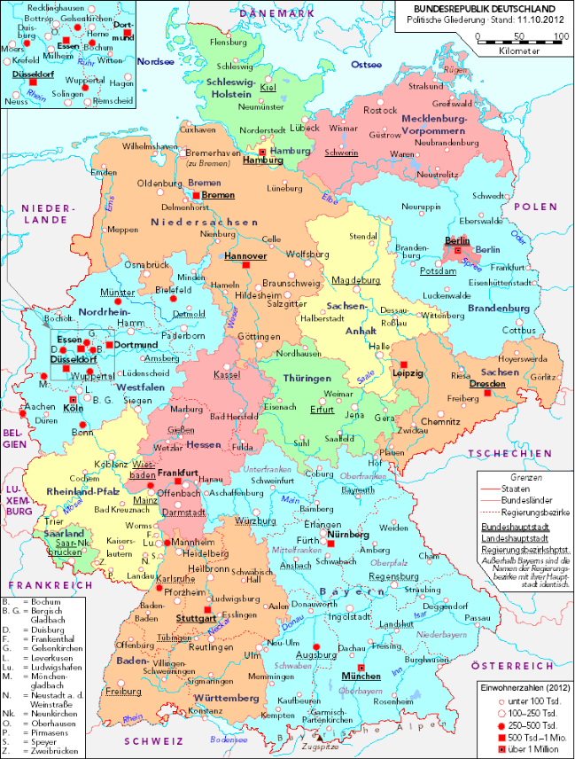
Kam potujemo

Slide 4
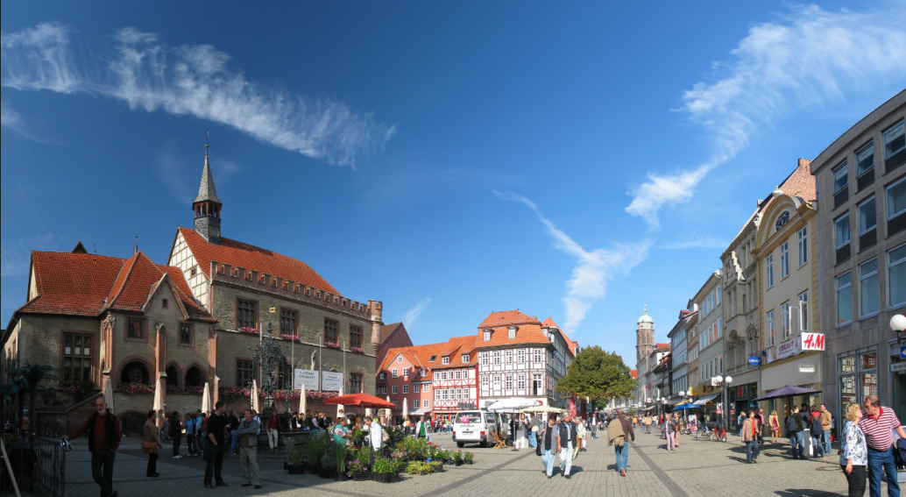
Göttingen
nemško mesto
132.500 prebivalci (2016)
zvezna dežela Spodnja Saška (Niedersachsen)
univerzitetno mesto
izobraževalni center Nemčije

Slide 5
Naslov Šole
Europaschule Theodor-Heuss-Gymnasium Grotefendstraße 1 D-37075 Göttingen
http://www2.iserv.thg-goettingen.de/

Slide 6
Kako potujemo
z vlakom
18. oktober:
Lesce-Bled – Villach (9:08/9:16) – München (13:41/15:22) – Göttingen
odhod: 8.13, prihod: 18:54
24. oktober:
Göttingen – München (11:40/12:17) – Lesce-Bled
odhod: 08:02, prihod: 17:50
spremljevalki: Maja Tavčar Karlin in Biserka Lazar

Slide 7
Kaj potrebujemo za potovanje
veljaven potni list ali osebna izkaznica
veljavno evropsko kartico zdravstvenega zavarovanja
kopija obeh dokumentov, učenci naj original in kopijo hranijo na ločenih mestih
dodatno: optično prebrani dokumenti na mailu
manjši kos prtljage (velikost ročne prtljage za letalo), ki ga učenec lahko prenaša sam, saj je potrebno prestopati na vlaku
izjava, da učenec lahko potuje sam
vozovnice za vlak bodo shranjene pri učiteljici

Slide 8
Učenci
nastanjeni so pri svojih nemških partnerjih (učenci so gostje)
pripravijo darilo za partnerja in družino
nemške partnerje spremljajo pri pouku, za konec tedna so pri družini
domov se javljajo sami od družin
s seboj vzamejo do 50 € žepnine
s seboj naj ne nosijo vrednih predmetov (tablic …), sami so odgovorni za svojo prtljago
poleg prtljage potrebujejo še en manjši nahrbtnik
(malica za prvi dan)
kaj točno spakirati v kovčke, bodo učenci izvedeli, ko dobimo natančen program
kdor potrebuje zdravila, naj jih vzame s sabo

Slide 9
Obveznosti učencev
učenci se morajo zavedati, da potujemo v tujino in da morajo brezpogojno upoštevati navodila spremljevalk
zamujeno snov v šoli morajo nadoknaditi in se sami dogovoriti z učitelji glede ocen

